Slide 1
Basic Search Algorithm:
Colored Bin packing
Umberto Baldi
Rosita Gerbo
11/07/2019

Slide 2
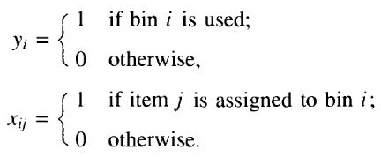
Intro: Bin Packing Problem

Slide 3
Black&White Bin Packing Problem

Slide 4
Soluzione ammissibile
Gli item vengono sistemati all’interno dei bin, rispettando la capacità dei bin stessi e l’alternanza di colore.
assign_bin_1
assign_bin_2

Slide 5
Intorni
n1_lighter:
Ordina i bin in base al loro spazio occupato
Sceglie il bin con minor spazio occupato
Cerca di svuotarlo e di ridistribuire gli item negli altri bin rispettando i vincoli
Se non riesce a svuotarlo passa al bin successivo
n2:
Viene applicato quando n1 non ha trovato nessun bin da svuotare
Si basa sul concetto di swap
Si scambiano due item appartenenti a bin diversi
Ordina i bin in base al loro spazio occupato
Cerca di scambiare il primo item del bin che occupa meno spazio con il primo item del bin che ne occupa di più)
Se non riesce lo scambio, aumenta l'indice del più piccolo e diminuisce quello del più grande

Slide 6
Intorni: Complessità di una mossa
Per entrambe le complessità bisogna inoltre tenere conto delle chiamate di sort, che hanno complessità O(n logn)

Slide 7
Altri possibili intorni
n1_lighter:
  Si sceglie il bin contenente gli elementi più piccoli
  Si sceglie il bin contenente il minor numero di elementi
n2:
  Si confrontano anche gli elementi interni ai bin
  Si confrontano tutti i bin

Slide 8
Istanze
Falkenauer:
  http://or.dei.unibo.it/library/bpplib
  Falkenauer_u120_00
  Falkenauer_u250_00
  Falkenauer_u500_00

